Slide 1
MOJA RODZINNA MIEJSCOWOŚĆ
WEBQUEST PRZEZNACZONY DLA KLAS GIMNAZJALNYCH
CEL: LEPSZE POZNANIE MIEJSCOWOŚCI SWOJEGO POCHODZENIA, ĆWICZENIA W ZAKRESIE TWORZENIA PREZENTACJI POWER POINT
Przygotowanie: Sabina Folwarska

Slide 2
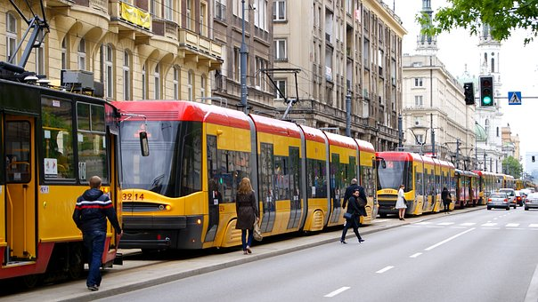
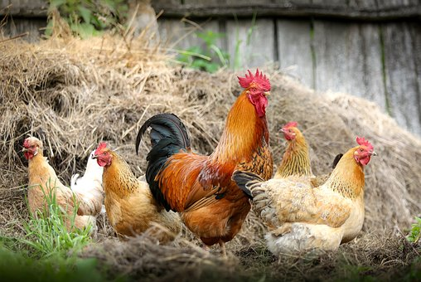
WPROWADZENIE
Witajcie Młodzi Przyjaciele!
Czy zastanawialiście się kiedyś nad tym, jaki wpływ na Wasze życie ma miejsce zamieszkania. Zapewne nieco inaczej wygląda życie w wielkim mieście, niż w malutkiej wiosce.
Inne doświadczenia ma człowiek mieszkający w bloku, inne ten z domu z ogrodem, sadem, polem.

Slide 3
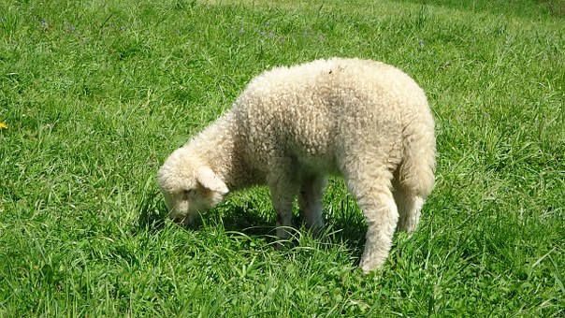
WPROWADZENIE
Jednak niezależnie od tego, skąd pochodzisz ważne, abyś znał to miejsce. W końcu bardzo wiele mu zawdzięczasz. Jest ono twoim domem, twoją małą ojczyzną.
Podczas realizacji tego Web Questu zapraszam cię do tego, abyś lepiej poznał swoją miejscowość. Będziesz mógł opowiadać o niej swoim znajomym, nowo poznanym ludziom.
Dokładniejsze poznanie swojego miejsca pochodzenia pozwala też bardziej je docenić, bardziej je pokochać, zrozumieć siebie i ludzi tam mieszkających. Może to być również powód do dobrej dumy.
W końcu z tego miejsca pochodzi bardzo ważna osoba - Ty☺ To najważniejszy powód do lepszego poznania swojej małej ojczyzny.

Slide 4
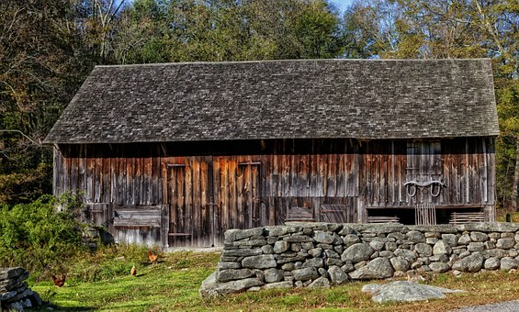
WPROWADZENIE
Twoim zadaniem będzie przygotowanie prezentacji Power Point na temat twojej miejscowości. Chodzi o to, abyś lepiej ją poznał oraz żeby poznali ją twoi koledzy w klasie.
Ta praca ma poszerzyć twoją wiedzę, utwierdzić przynależność do danego miejsca, ale tez ma być ciekawą, twórczą przygodą. Podam Ci plan działania, ale pamiętaj, że możesz również dodać coś od siebie.

Slide 5
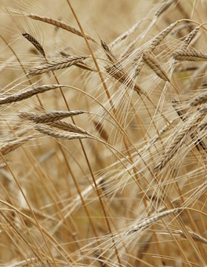
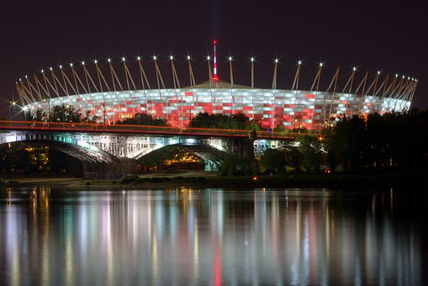
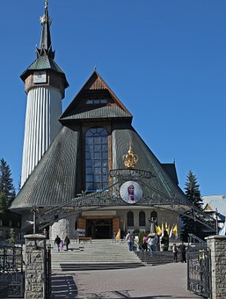
ZADANIE
Praca nad tym projektem będzie miała charakter indywidualny, bo przecież prawdopodobnie każdy z was pochodzi z innej miejscowości. Nawet jeśli okaże się, że jednak więcej osób pochodzi z tej samej miejscowości, to dobrze jest zrobić pracę indywidualnie. Każdy może wykonać ją nieco inaczej, może zwrócić uwagę na inne fakty, bo przecież każdy z nas jest inny, jedyny w swoim rodzaju.

Slide 6
ZADANIE
Na końcu projektu przedstawisz prezentację Twojej klasie. Koledzy i nauczyciel będą mogli zadać Ci pytania , dotyczące Twojej pracy. Postaraj się na nie jak najlepiej odpowiedzieć. Przy tworzeniu prezentacji musisz pamiętać, na co zwrócić szczególną uwagę. Te elementy będą oceniane przez nauczyciela:
treści zawarte w prezentacji,
estetyka ( szata graficzna, rozmieszczenie grafiki i tekstu na stronach, kolorystyka).
twoje zaangażowanie w pracę,
odpowiedzi na zadawane pytania.
Poniżej ( w części Proces)podana została lista zagadnień, które powinna zawierać twoja prezentacja. Oczywiście możesz dodać do tego spisu twoje pomysły.

Slide 7
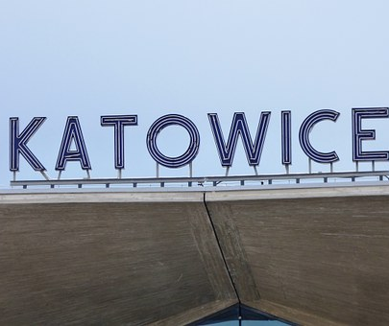
PROCES – 1 tydzień
Nazwa miejscowości
Niech pierwszy slajd będzie poświęcony nazwie Twojej miejscowości, tytułowi całej prezentacji oraz autorowi. Pomyśl, jak w sposób ciekawy nazwać swoją prezentację. Nie zapomnij o szacie graficznej – ilustracji lub zdjęciu.
Jeżeli wiesz, napisz również skąd pochodzi nazwa Twojej miejscowości.

Slide 8
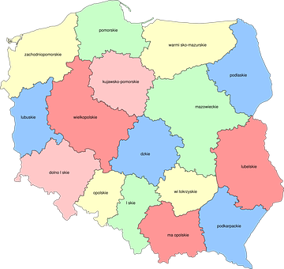
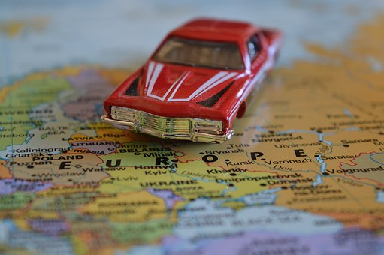
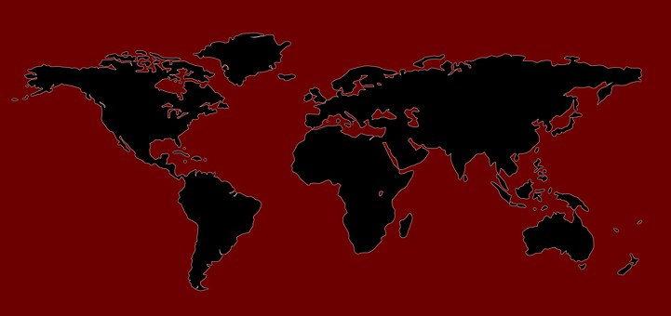
PROCES – 1 tydzień
2. Położenie Twojej miejscowości
Na tym slajdzie pokaż, gdzie leży Twoja miejscowość, w jakiej części Polski, w jakim województwie. Możesz określić też jaka to kraina geograficzna. Nie zapomnij o ciekawej ilustracji. Możesz tutaj wykorzystać mapę Polski, Europy lub świata.

Slide 9
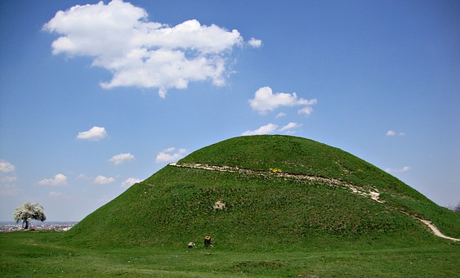
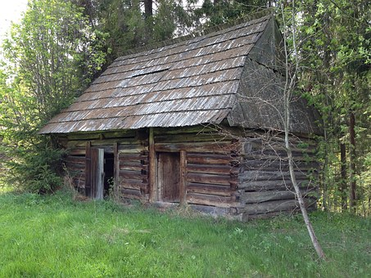
PROCES – 1 tydzień
3. Krótki rys historyczny
Na tym slajdzie napisz kilka zdań o historii Twojej miejscowości, np. kiedy powstała, daty ważniejszych wydarzeń i inne fakty, w zależności od tego, jakie informacje uda Ci się zdobyć. Nie zapomnij o ciekawych ilustracjach, zdjęciach, innych elementach graficznych.

Slide 10
PROCES – 2, tydzień
4. Mieszkańcy
W tej części projektu napisz o mieszkańcach Twojej miejscowości.
Będzie to zależeć od informacji, jakie uda Ci się znaleźć. Napisz np. o liczbie mieszkańców, o ilości kobiet i mężczyzn i innych danych, które dotyczą ludności. Pamiętaj o ciekawej szacie graficznej.

Slide 11
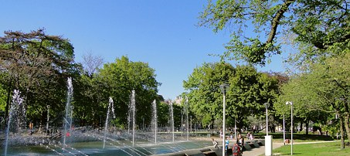
PROCES – 2. tydzień
5. Ważne obiekty
Opisz ważne obiekty, które znajdują się w Twojej miejscowości. Jeżeli jest ich dużo, wybierz te najważniejsze, albo najciekawsze według Ciebie. Podaj ich nazwę i krótko opisz. Nie zapomnij o fotografiach.

Slide 12
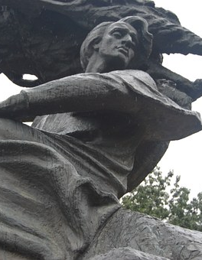
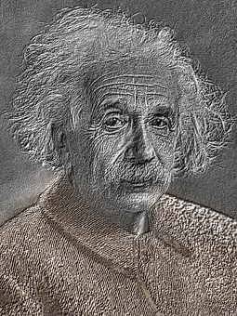
PROCES – 3. tydzień
6. Ważne postacie
Napisz o ważnych osobach związanych z Twoją miejscowością. Mogą to być osoby z dawnych czasów, ale również ktoś współczesny. Mogą to być osoby powszechnie znane lub takie, które są ważne dla Ciebie. Napisz krótko, dlaczego te postacie są ważne dla Twojego miejsca zamieszkania? Dlaczego te osoby są istotne dla Ciebie? Jeżeli tych osób jest wiele, wybierz cztery najważniejsze według Ciebie.

Slide 13
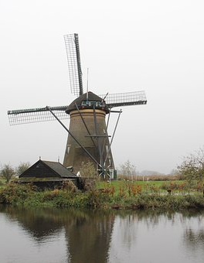
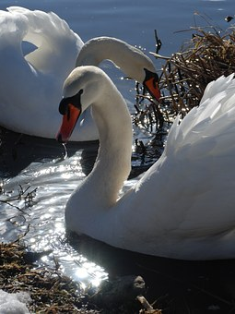
PROCES – 3. tydzień
7. Ciekawostki
W tej części napisz o jakimś ciekawym wydarzeniu lub miejscu związanym z Twoją miejscowością. Możesz popytać Twoich Rodziców lub Dziadków. Starsi często znają takie ciekawostki. Oczywiście możesz szukać informacji w Internecie lub w literaturze. Opisz przynajmniej 2 ciekawe historie, wydarzenia, miejsca.

Slide 14
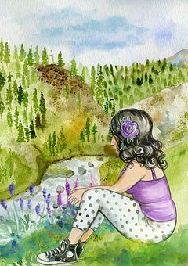
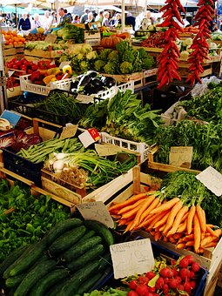
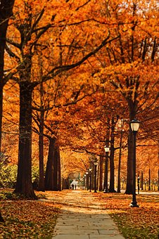
PROCES – 3. tydzień
8. Moje ulubione miejsca
To bardzo przyjemna część projektu. Opisz w niej te miejsca, które najbardziej lubisz, które są dla Ciebie szczególnie ważne. Opowiedz przynajmniej o trzech takich miejscach. Oczywiście możesz opisać więcej.

Slide 15
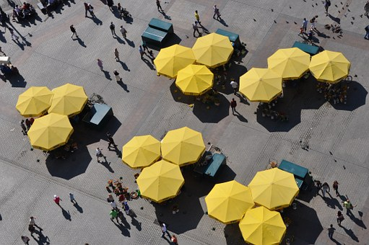
PROCES – 4. tydzień
9. Reklama Twojej miejscowości
A teraz musisz wykazać się twórczością i stworzyć slajd lub kilka slajdów, w których zachęcisz innych ( np. kolegów), aby przyjechali do Twojej miejscowości. Możesz wykorzystać informacje i ilustracje, które już wcześniej zamieściłeś w prezentacji. Powinien to być krótki, treściwy, wyczerpujący, interesujący opis Twojego miejsca zamieszkania. Bardzo ważna będzie oczywiście szata graficzna – zdjęcia, ilustracje…Ta reklama ma służyć jako zachęta i zaproszenie do poznania Twojej miejscowości.

Slide 16
ŹRÓDŁA
Sam musisz zająć się poszukiwaniem źródeł niezbędnych do realizacji projektu. Możesz poszukać w następujących miejscach:
Internet, np. Wikipedia lub inne opracowania dotyczące Twojej miejscowości,
Biblioteka. Może w bibliotece w Twojej miejscowości będą opracowania dotyczące Twojego miejsca pochodzenia,
Lokalna prasa ( czasopisma dotyczące Twojej miejscowości)
Osoby, które znają Twoją miejscowość, np. rodzice, dziadkowie, ktoś z rodziny lub inni. Popytaj.

Slide 17
EWALUACJA
Liczba punktów | 1 | 2 | 3
Zawartość merytoryczna prezentacji | Niepełne informacje. Informacje nie na temat. Błędne informacje. Słabe wykorzystanie źródeł. | Dobre, poprawne informacji. Ewentualnie niewielkie błędy. Informacje na temat. Dobre wykorzystanie źródeł. | Pełne informacje. Informacje na temat. Wyczerpujące wykorzystanie źródeł.
Wrażenia estetyczne | Prezentacja mało czytelna, nieestetyczna. Informacje podane w sposób chaotyczny. | prezentacja ładna, czytelna, estetyczna. Dobre rozplanowanie informacji. | Prezentacja bardzo estetyczna, czytelna, przejrzysta, interesująca, zachęcająca do zapoznania się z nią. Dobre rozplanowanie informacji na stronie. Dobrze dobrana grafika.

Slide 18
EWALUACJA
Liczba punktów | 1 | 2 | 3
Zaangażowanie w prace | Małe zaangażowanie. | Zaangażowanie na zadawalającym poziomie. | Bardzo dobre zaangażowanie.
Pytania po zaprezentowaniu pracy | Mała aktywność w odpowiadaniu na pytania. | Zadawalające odpowiedzi na pytania. | Pełne, satysfakcjonujące, poszerzone odpowiedzi na pytania.

Slide 19
EWALUACJA - OCENA
PUNKTY | OCENA
<4 | niedostateczna
4-5 | dopuszczająca
6-7 | dostateczna
8-9 | dobra
10-11 | bardzo dobra
12 | celująca

Slide 20
KONKLUZJA
Mam nadzieję, że praca nad tym projektem była dla Cebie interesująca i że poszerzyłeś wiedzę o Twojej rodzinnej miejscowości.
Możesz w kilku zdaniach powiedzieć o Twoich spostrzeżeniach, uwagach; o tym, co było ciekawe, co było łatwe ale i o tym, co może było zbyt trudne lub nudne.
Ten Wab Quest miał na celu uświadomić Ci, skąd jesteś, jakie są Twoje korzenie i poznać lepiej to miejsce.
Może teraz bardziej docenisz to Twoje wyjątkowe miejsce na ziemi, może inni zechcą je poznać, a przez to lepiej zrozumieć Ciebie.
Mogłeś też poćwiczyć i udoskonalić swoje umiejętności w zakresie tworzenia prezentacji PowerPoint
Może sam zrobiłeś też fotografie lub ilustracje, które potem zamieściłeś w prezentacji – mogłeś więc poczuć się fotografem i grafikiem.
Twoją prezentację możesz pokazać rodzinie lub innym osobom mieszkającym w Twojej miejscowości – niech oni też poznają lepiej „swój kraj”.

Slide 21
PORADNIK DLA NAUCZYCIELA
Rozłożenie w czasie zaproponowane w tym WebQuest powinno się zmodyfikować w zależności od potrzeb, możliwości i umiejętności uczniów.
Praca w tym projekcie ma charakter indywidualny. Uczniowie mogą skorzystać w niektórych przypadkach z pomocy rodziców lub innych członków rodziny. Należy jednak zwrócić uwagę na dużą samodzielność, a w razie potrzeby wspomóc ucznia.
Jeżeli któryś z uczniów znacznie odbiega możliwościami edukacyjnymi od reszty klasy, można wobec niego zastosować indywidualną, terapeutyczną skalę punktów i ocen dostosowaną i ustaloną przez nauczyciela.

Slide 22
PORADNIK DLA NAUCZYCIELA
Nauczyciel powinien skutecznie zachęcić uczniów do pracy nad projektem, zmotywować ich pozytywną oceną.
Ważne, aby wyzwalać w uczniach pozytywną dumę z faktu, że pochodzą właśnie z tego jedynego, niepowtarzalnego miejsca na świecie, „ich miejsca”.
Jeżeli uczniowie nie potrafią tworzyć prezentacji PowerPoint, przed realizacją projektu należy ich zapoznać z tym procesem lub wykorzystać interdyscyplinarną współpracę z nauczycielem informatyki.

